Slide 1



固体物理（2班）
Solid state physics
学院（系） 材料科学与光电技术学院
授课教师 王峙，魏大海
中科院半导体所
Email wangzhi@semi.ac.cn
Tel 010-82304043
Samuel Velasco/Quanta Magazine

Slide 2
第一章 晶体结构
中国科学院大学 | 2026 年 9 月 16 日 | 2
晶体结构的实验研究方法

Slide 3
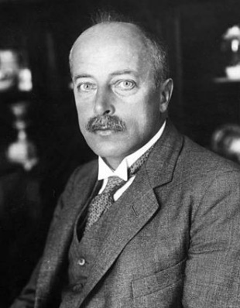
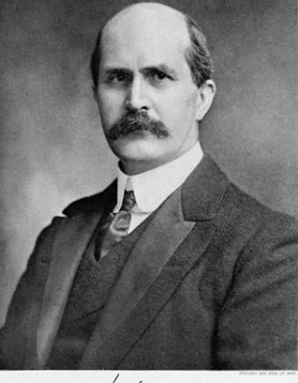
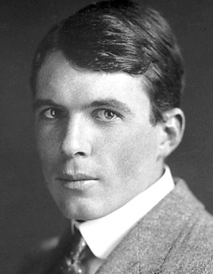
X射线衍射（X-Ray Diffraction, XRD）
中国科学院大学 | 2026 年 9 月 16 日 | 3
X射线衍射相关研究两次获得Nobel物理学奖
Max von Laue
(1879-1960)
William Henry Bragg
(1862-1942)
William Lawrence Bragg
(1890-1971)
1914 Laue, for his discovery of the diffraction of X-rays by crystals.
1915 Bragg, for their services in the analysis of crystal structure by means of X-rays.

Slide 4
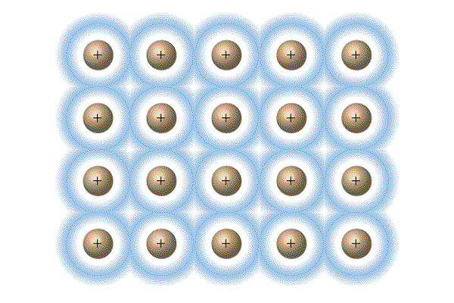
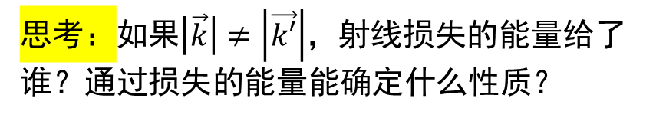
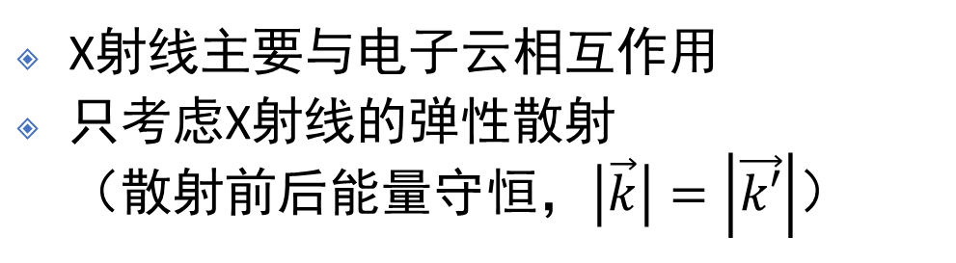
X射线衍射（X-Ray Diffraction, XRD）
中国科学院大学 | 2026 年 9 月 16 日 | 4
X射线主要与电子云相互作用
只考虑X射线的弹性散射（$散射前后能量守恒，\left|\vec{k}\right|=\left|\vec{k′}\right|$）
思考：如果$\left|\vec{k}\right|≠\left|\vec{k′}\right|$，射线损失的能量给了谁？通过损失的能量能确定什么性质？
Notes:
（1）原子并不是一个个小球，而是原子核与电子组成的
（2）原子核有规律的排列，电子云弥漫在周边，
（3）X射线主要与晶体中原子的电子云相互作用，一般无法穿透电子云，到达原子核

Slide 5
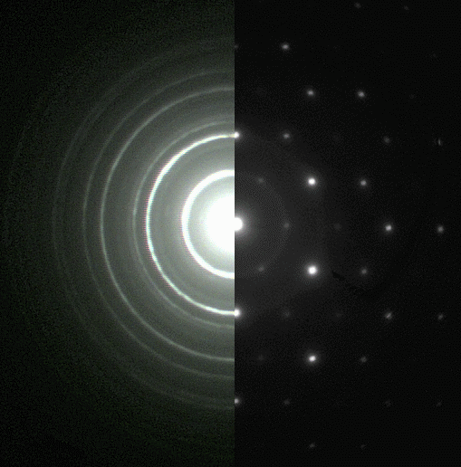
X射线衍射
中国科学院大学 | 2026 年 9 月 16 日 | 5

Slide 6
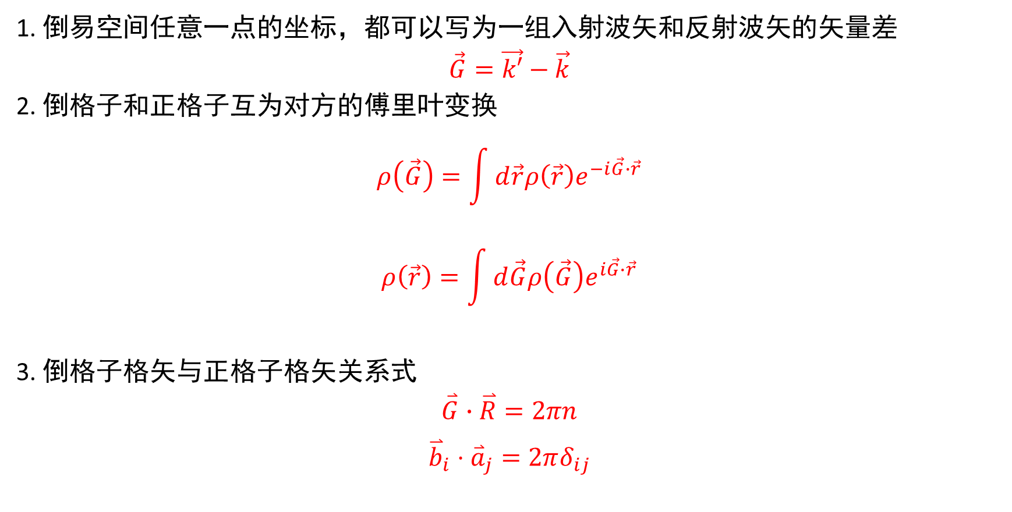
回顾：倒易空间和倒格子
中国科学院大学 | 2026 年 9 月 16 日 | 6
1. 倒易空间任意一点的坐标，都可以写为一组入射波矢和反射波矢的矢量差
$$\vec{G}=\vec{k′}−\vec{k}$$
2. 倒格子和正格子互为对方的傅里叶变换
$$ρ\left(\vec{G}\right)=\int{d\vec{r}ρ\left(\vec{r}\right)e^{−i\vec{G}∙\vec{r}}}$$
$$ρ\left(\vec{r}\right)=\int{d\vec{G}ρ\left(\vec{G}\right)e^{i\vec{G}∙\vec{r}}}$$
3. 倒格子格矢与正格子格矢关系式
$$\overset{⃑}{G}∙\overset{⃑}{R}=2πn$$
$${\overset{⃑}{b}}_{i}⋅{\overset{⃑}{a}}_{j}=2πδ_{ij}$$

Slide 7
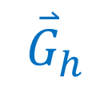
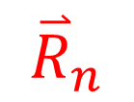
中国科学院大学 | 2026 年 9 月 16 日 | 7
Real space
Reciprocal space
$${\overset{⃑}{G}}_{h}$$
$${\overset{⃑}{R}}_{n}$$
Film
a₂
b₁
?
a₁
b₂
倒格子是三维的，成像屏幕是二维的
如何放置屏幕/探测器？哪些格点能被探测？哪些不能？

Slide 8


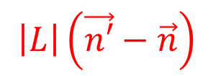

中国科学院大学 | 2026 年 9 月 16 日 | 8
成像屏/探测器位置
Film/detector
$$\vec{L′}$$
$$\left|L\right|\left(\vec{n′}−\vec{n}\right)$$
X-ray
source
$$\vec{L}$$
$$\vec{L}$$

Slide 9
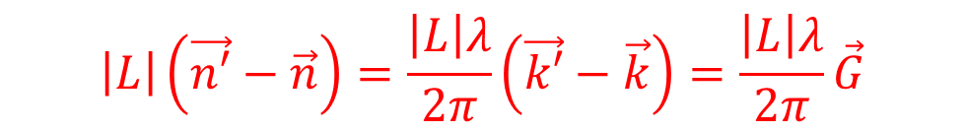
中国科学院大学 | 2026 年 9 月 16 日 | 9
成像屏/探测器位置
Film/detector
$$\vec{L′}$$
$$\left|L\right|\left(\vec{n′}−\vec{n}\right)=\frac{\left|L\right|λ}{2π}\left(\vec{k′}−\vec{k}\right)=\frac{\left|L\right|λ}{2π}\vec{G}$$
X-ray
source
$$\vec{L}$$
$$\vec{L}$$

Slide 10
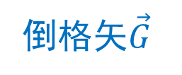
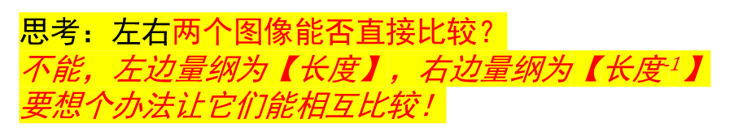
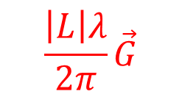
中国科学院大学 | 2026 年 9 月 16 日 | 10
光路图
倒格矢$\vec{G}$
成像屏/探测器位置
Film/detector
$$\vec{L′}$$
$$\frac{\left|L\right|λ}{2π}\vec{G}$$
X-ray
source
$$\vec{L}$$
$$\vec{L}$$
思考：左右$两个图像能否直接比较？$
不能，左边量纲为【长度】，右边量纲为【长度⁻¹】
要想个办法让它们能相互比较！

Slide 11
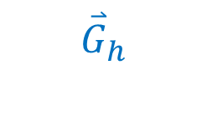

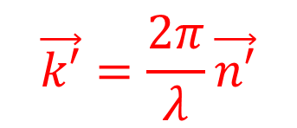
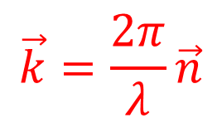
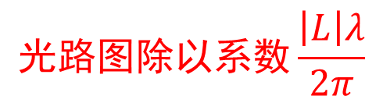
中国科学院大学 | 2026 年 9 月 16 日 | 11
$$光路图除以系数\frac{\left|L\right|λ}{2π}$$
成像屏/探测器位置
Film/detector
$${\overset{⃑}{G}}_{h}$$
$$\vec{k′}=\frac{2π}{λ}\vec{n′}$$
X-ray
source
$$\vec{G}$$
$$\vec{k}=\frac{2π}{λ}\vec{n}$$
量纲相同，形式相同，可以直接比较了！
将左右两图叠放……

Slide 12
中国科学院大学 | 2026 年 9 月 16 日 | 12
X-ray
source
位于“缩放后的”成像球面上的倒格点能够成像

Slide 13

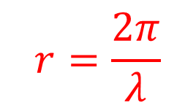
中国科学院大学 | 2026 年 9 月 16 日 | 13
$${\overset{⃑}{G}}_{h}$$
思考：
如何重叠放置倒格子和光路图？
首先保证成像屏中心有一亮斑
即，先把成像球面的原点与任一倒格子格点对齐
晶体取向对成像有何影响？
$$r=\frac{2π}{λ}$$

Slide 14
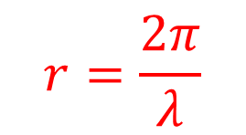

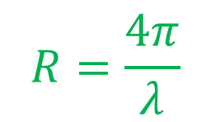
Ewald sphere
中国科学院大学 | 2026 年 9 月 16 日 | 14
$${\overset{⃑}{G}}_{h}$$
Limiting sphere
Reflecting sphere
$$r=\frac{2π}{λ}$$
$$R=\frac{4π}{λ}$$
Reflecting sphere：固定晶体与X射线入射方向，有且仅有该球面上的倒格子能够成像
Limiting sphere：允许旋转晶体或X射线入射方向，有且仅有该球面内的倒格子能够成像

Slide 15
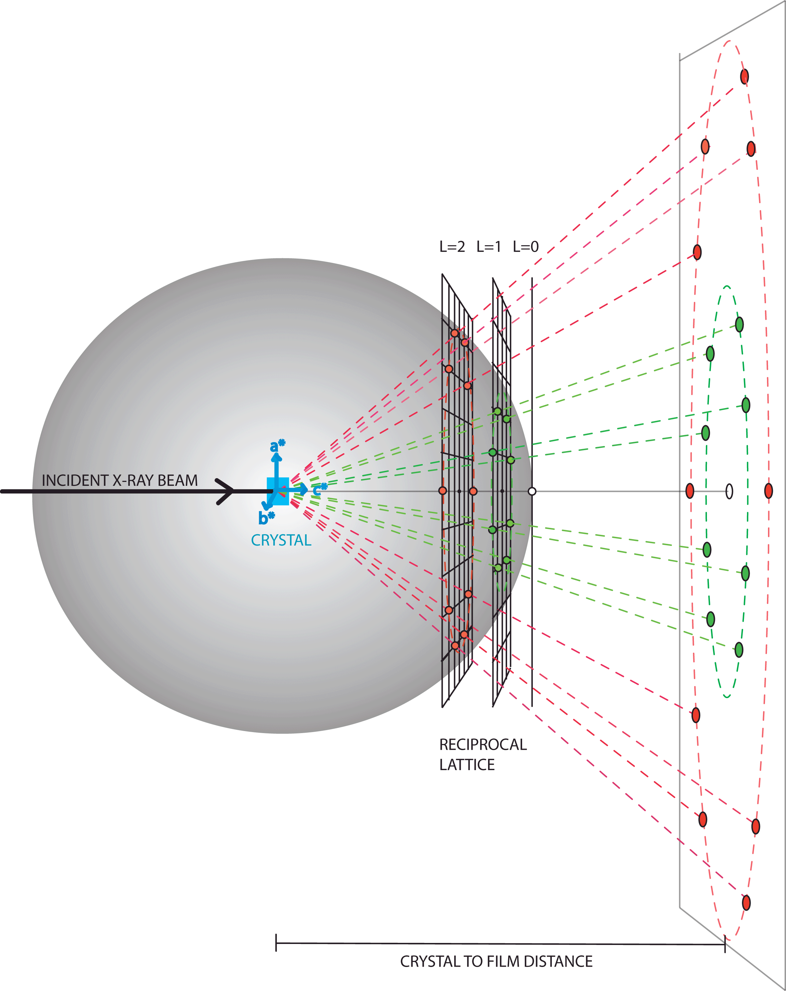
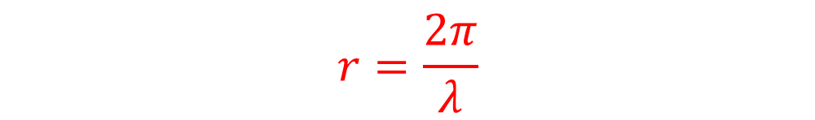
Ewald sphere
中国科学院大学 | 2026 年 9 月 16 日 | 15
思考：若使用的射线波长变短，Ewald球如何变化？探测到的衍射图样如何变化？
$$r=\frac{2π}{λ}$$

Slide 16
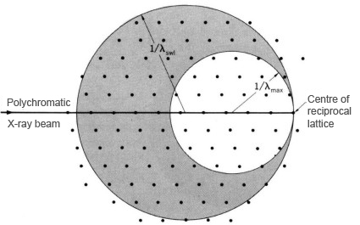
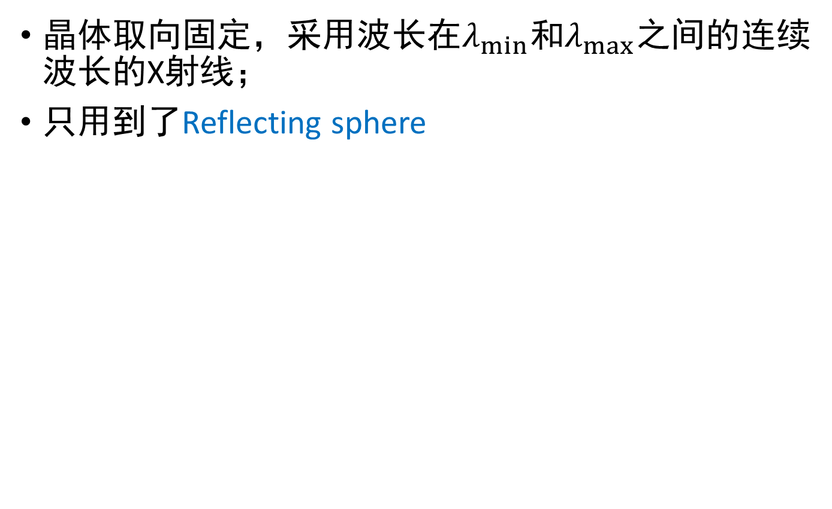
Laue method
中国科学院大学 | 2026 年 9 月 16 日 | 16
晶体取向固定，采用波长在$λ_{min}$和$λ_{max}$之间的连续波长的X射线；
只用到了Reflecting sphere

Slide 17
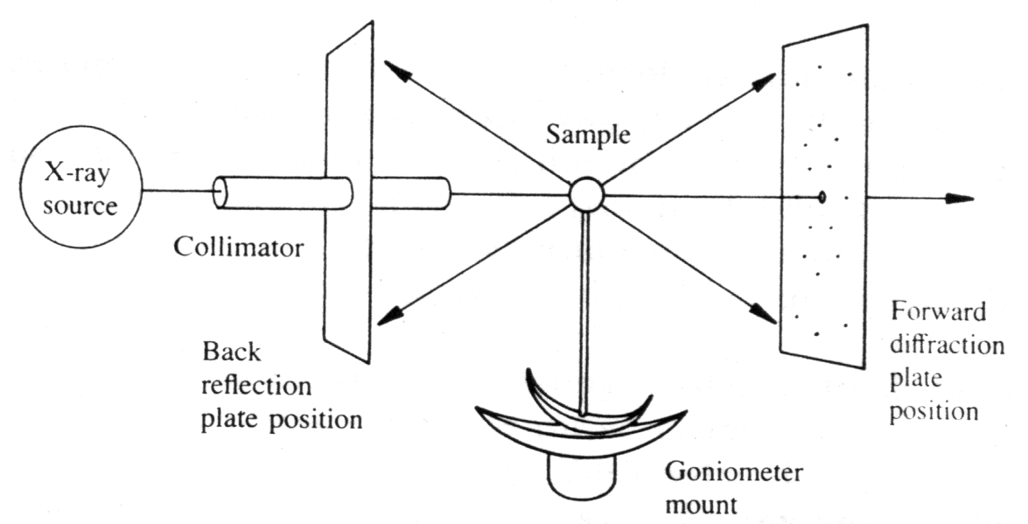
Laue method
中国科学院大学 | 2026 年 9 月 16 日 | 17
晶体取向固定，采用波长在$λ_{min}$和$λ_{max}$之间的连续波长的X射线；
只用到了Reflecting sphere

Slide 18
Laue method
中国科学院大学 | 2026 年 9 月 16 日 | 18

Slide 19
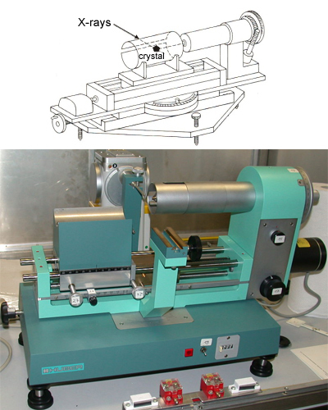
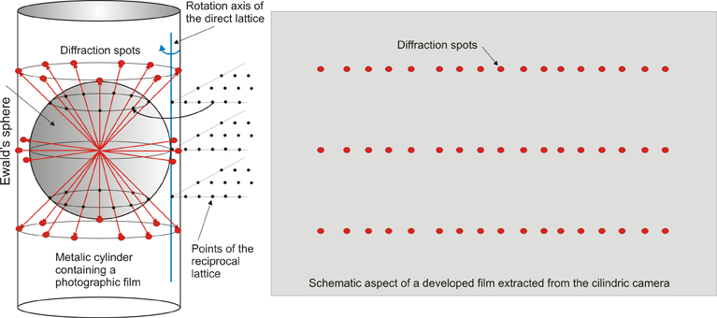
Weissenberg method
中国科学院大学 | 2026 年 9 月 16 日 | 19
旋转晶体，采用单色X射线
用到了limiting sphere

Slide 20
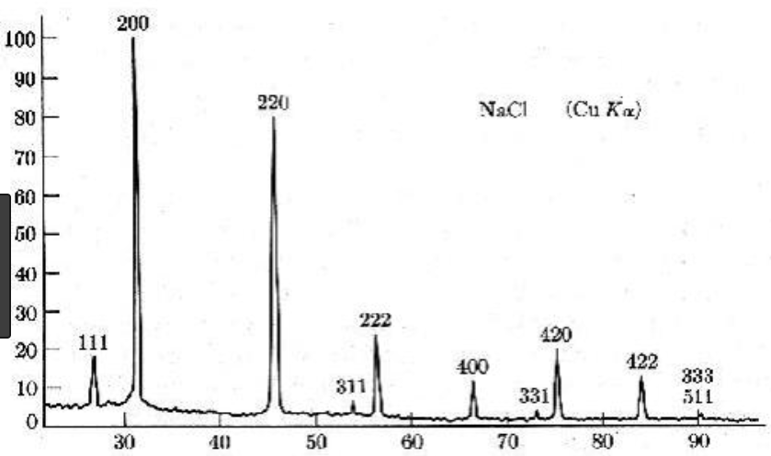
衍射峰强度
中国科学院大学 | 2026 年 9 月 16 日 | 20
每一个倒格子格矢都对应一个晶面
为何缺失了某些密勒指数对应的峰？
为何不同的峰高度不同？

Slide 21
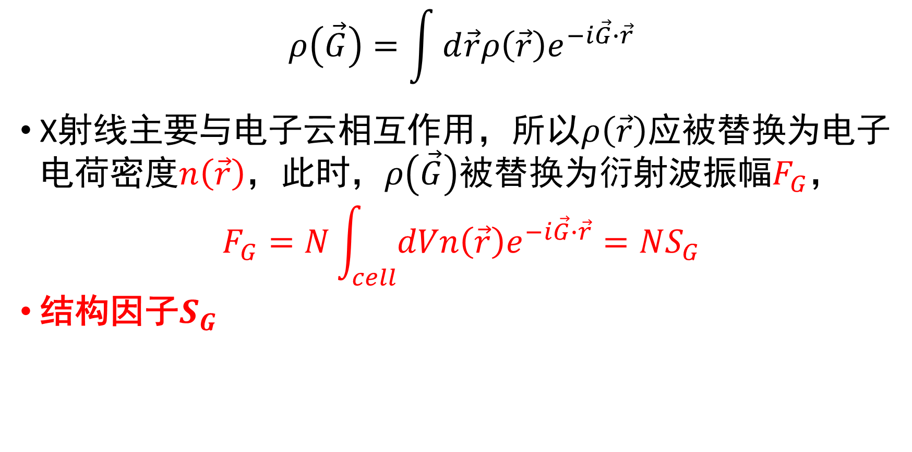
结构因子
中国科学院大学 | 2026 年 9 月 16 日 | 21
$$ρ\left(\vec{G}\right)=\int{d\vec{r}ρ\left(\vec{r}\right)e^{−i\vec{G}∙\vec{r}}}$$
X射线主要与电子云相互作用，所以$ρ\left(\vec{r}\right)$应被替换为电子电荷密度$n\left(\vec{r}\right)$，此时，$ρ\left(\vec{G}\right)$被替换为衍射波振幅$F_{G}$，
$$F_{G}=N\int_{cell}{dVn\left(\vec{r}\right)e^{−i\vec{G}∙\vec{r}}}=NS_{G}$$
结构因子$S_{G}$

Slide 22
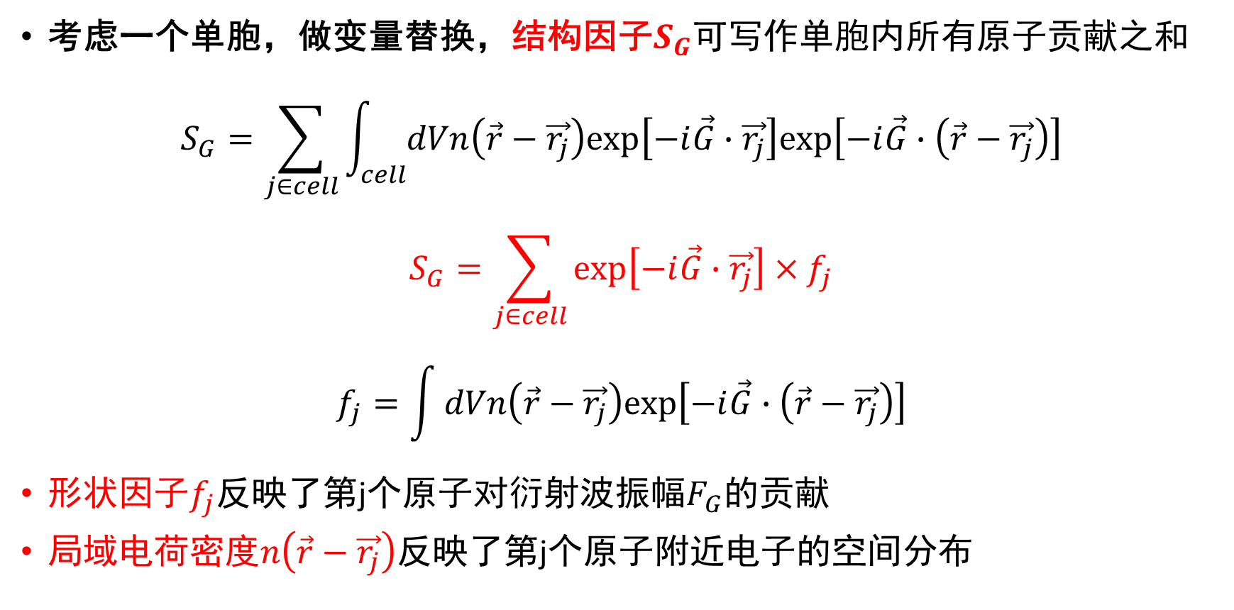
结构因子
中国科学院大学 | 2026 年 9 月 16 日 | 22
考虑一个单胞，做变量替换，结构因子$S_{G}$可写作单胞内所有原子贡献之和
$$S_{G}=\sum_{j∈cell}{\int_{cell}{dVn\left(\vec{r}−\vec{r_{j}}\right)exp\left[−i\vec{G}∙\vec{r_{j}}\right]exp\left[−i\vec{G}∙\left(\vec{r}−\vec{r_{j}}\right)\right]}}$$
$$S_{G}=\sum_{j∈cell}{exp\left[−i\vec{G}∙\vec{r_{j}}\right]×f_{j}}$$
$$f_{j}=\int{dVn\left(\vec{r}−\vec{r_{j}}\right)exp\left[−i\vec{G}∙\left(\vec{r}−\vec{r_{j}}\right)\right]}$$
形状因子$f_{j}$反映了第j个原子对衍射波振幅$F_{G}$的贡献
局域$电荷密度n\left(\vec{r}−\vec{r_{j}}\right)$反映了第j个原子附近电子的空间分布

Slide 23
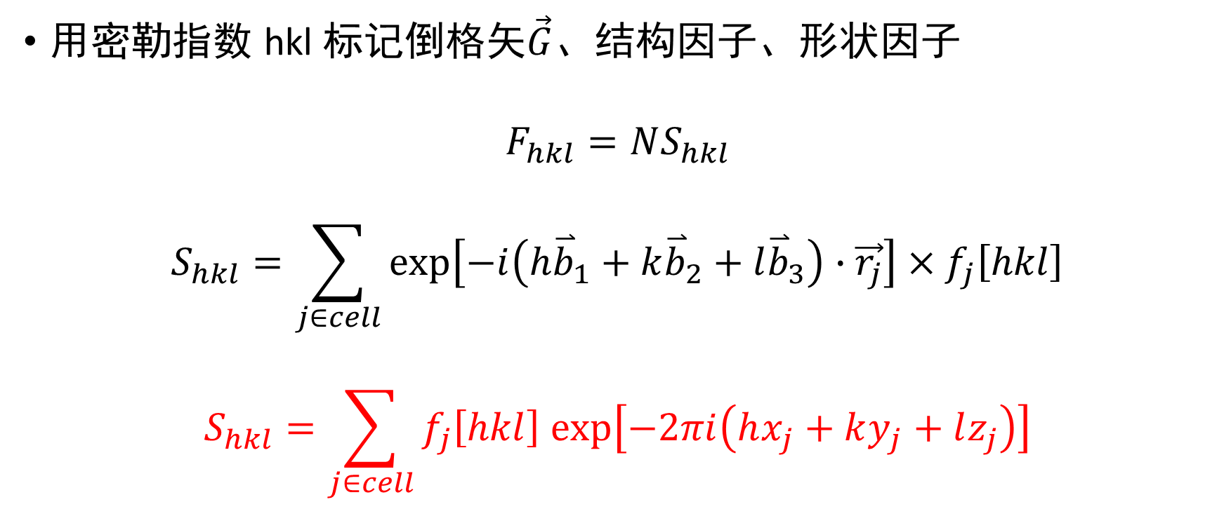
结构因子
中国科学院大学 | 2026 年 9 月 16 日 | 23
用密勒指数 hkl 标记倒格矢$\vec{G}$、结构因子、形状因子
$$F_{hkl}=NS_{hkl}$$
$$S_{hkl}=\sum_{j∈cell}{exp\left[−i\left(h{\overset{⃑}{b}}_{1}+k{\overset{⃑}{b}}_{2}+l{\overset{⃑}{b}}_{3}\right)∙\vec{r_{j}}\right]×f_{j}\left[hkl\right]}$$
$$S_{hkl}=\sum_{j∈cell}{f_{j}\left[hkl\right] exp\left[−2πi\left(hx_{j}+ky_{j}+lz_{j}\right)\right]}$$
$${\overset{⃑}{b}}_{i}⋅{\overset{⃑}{a}}_{j}=2πδ_{ij}$$

Slide 24
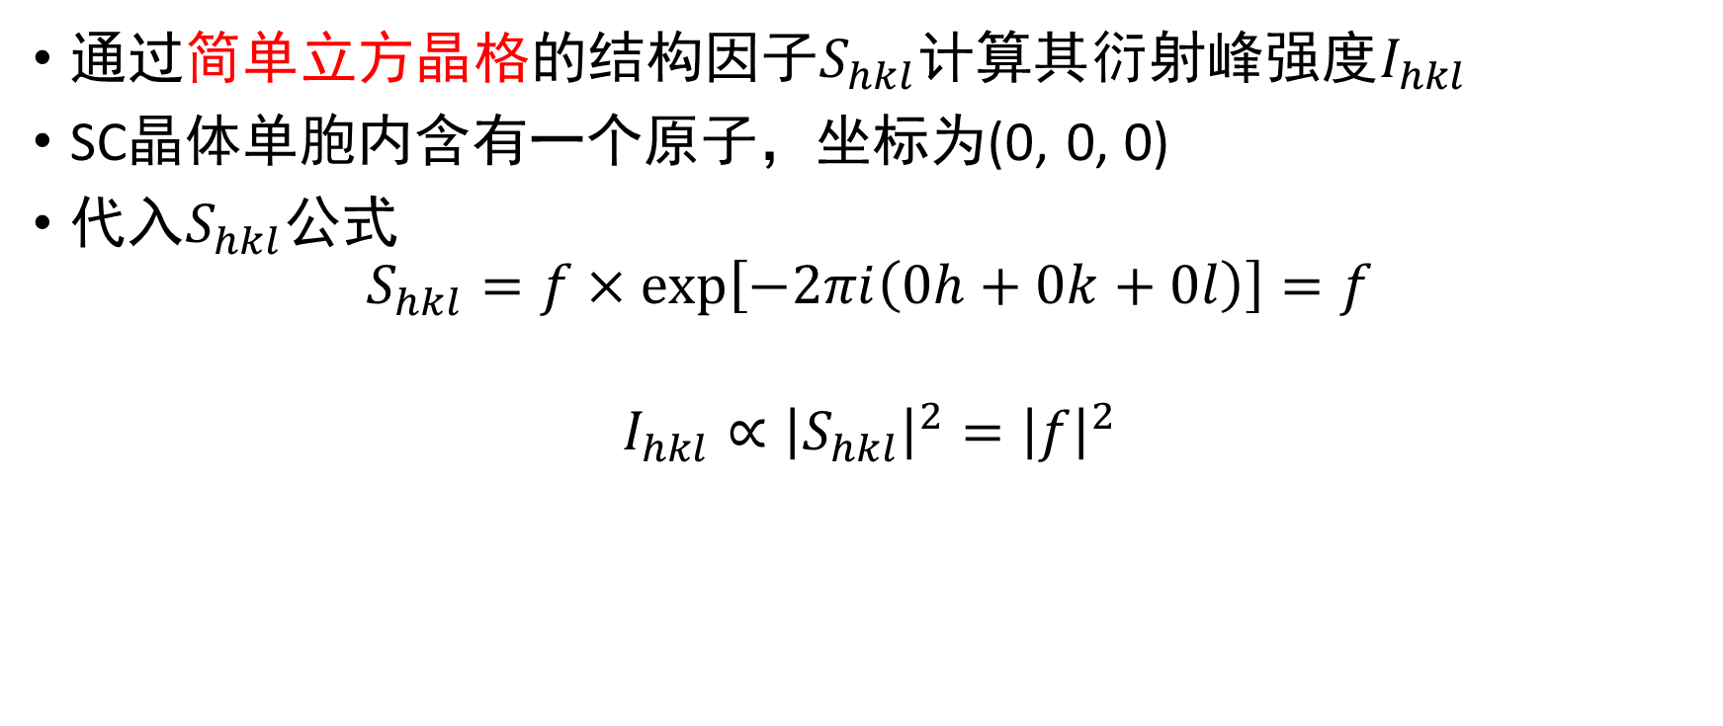
Have a try!
中国科学院大学 | 2026 年 9 月 16 日 | 24
通过简单立方晶格的结构因子$S_{hkl}$计算其衍射峰强度$I_{hkl}$
SC晶体单胞内含有一个原子，坐标为(0, 0, 0)
代入$S_{hkl}$公式
$$S_{hkl}=f×exp\left[−2πi\left(0h+0k+0l\right)\right]=f$$
$$I_{hkl}∝{\left|S_{hkl}\right|}^{2}={\left|f\right|}^{2}$$
简单立方晶格所有hkl峰都不为零

Slide 25
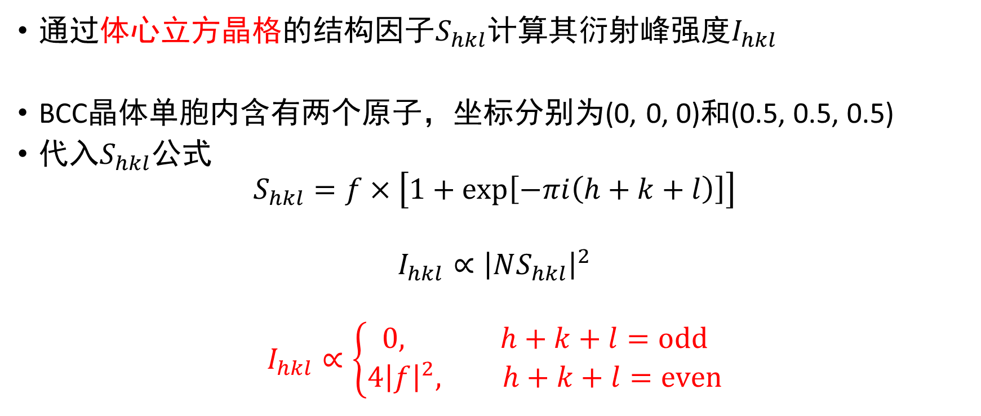
消光
中国科学院大学 | 2026 年 9 月 16 日 | 25
通过体心立方晶格的结构因子$S_{hkl}$计算其衍射峰强度$I_{hkl}$
BCC晶体单胞内含有两个原子，坐标分别为(0, 0, 0)和(0.5, 0.5, 0.5)
代入$S_{hkl}$公式
$$S_{hkl}=f×\left[1+exp\left[−πi\left(h+k+l\right)\right]\right]$$
$$I_{hkl}∝{\left|NS_{hkl}\right|}^{2}$$
$$I_{hkl}∝\left\{\begin{aligned}0, h+k+l=odd \\ {4\left|f\right|}^{2}, h+k+l=even\end{aligned}\right.$$
BCC的消光条件

Slide 26
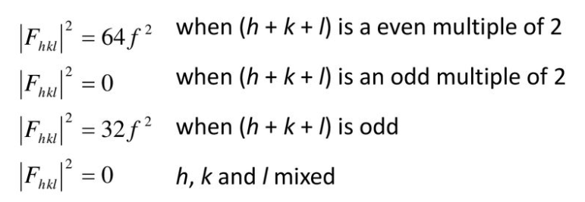
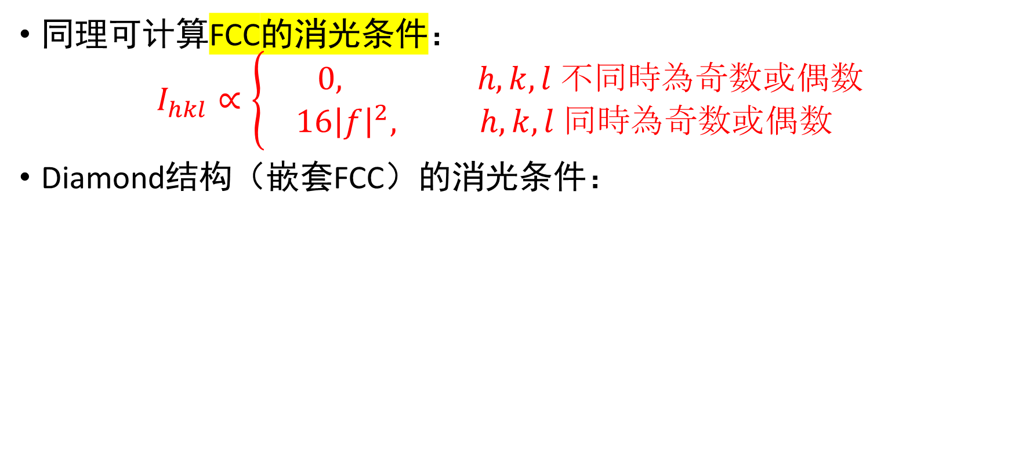
消光
中国科学院大学 | 2026 年 9 月 16 日 | 26
同理可计算FCC的消光条件：
$$I_{hkl}∝\left\{\begin{aligned} 0, h,k,l 不同時為奇数或偶数 \\ 16{\left|f\right|}^{2}, h,k,l 同時為奇数或偶数\end{aligned}\right.$$
Diamond结构（嵌套FCC）的消光条件：
同一种布拉维格子，基元不同，消光条件也不同

Slide 27
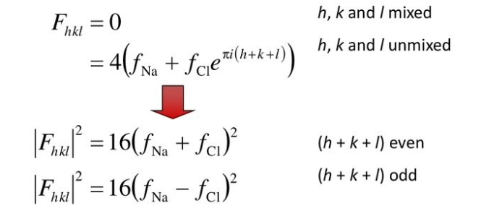
消光
中国科学院大学 | 2026 年 9 月 16 日 | 27
NaCl（嵌套FCC）的消光条件：

Slide 28
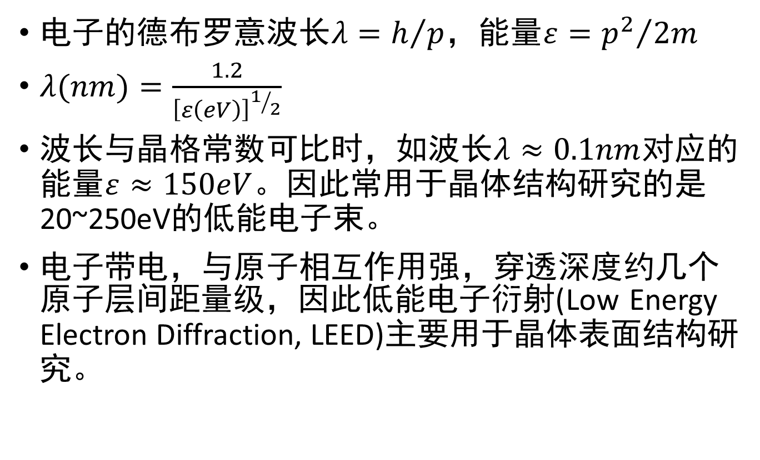
电子衍射
中国科学院大学 | 2026 年 9 月 16 日 | 28
电子的德布罗意波长$λ=h/p$，能量$ε={p^{2}}/{2m}$
$λ(nm)=\frac{1.2}{{\left[ε\left(eV\right)\right]}^{1/2}}$
波长与晶格常数可比时，如波长$λ≈0.1nm$对应的能量$ε≈150eV$。因此常用于晶体结构研究的是20~250eV的低能电子束。
电子带电，与原子相互作用强，穿透深度约几个原子层间距量级，因此低能电子衍射(Low Energy Electron Diffraction, LEED)主要用于晶体表面结构研究。

Slide 29
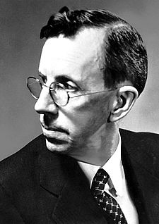
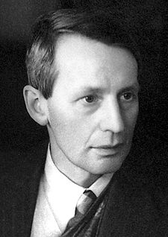
中国科学院大学 | 2026 年 9 月 16 日 | 29
电子衍射相关研究获得Nobel物理学奖
Clinton Joseph Davisson
(1881-1958)
George Paget Thomson
(1892-1975)
1937 Davisson and Thomson, for their experimental discovery of the diffraction of electrons by crystals.
George Thomson was the son of J. J. Thomson, the discoverer of the electron.

Slide 30
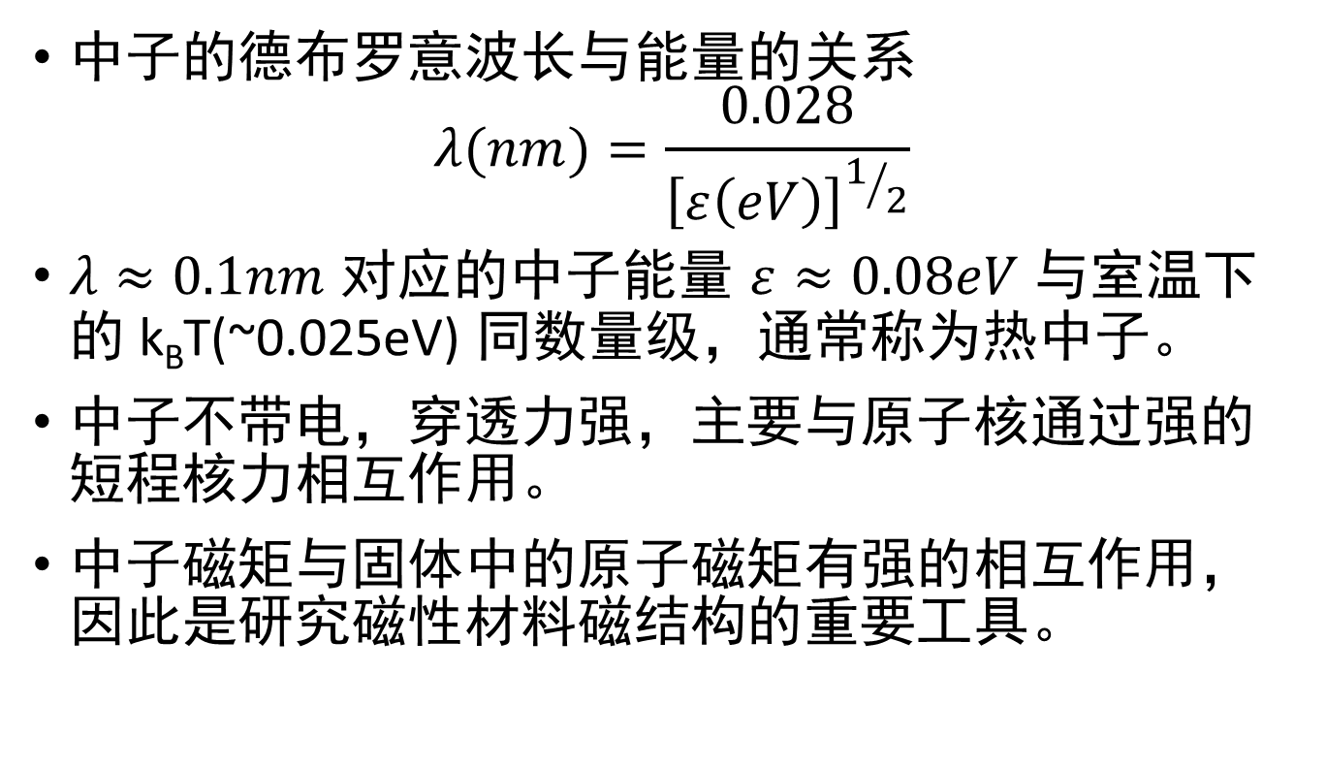
中子衍射
中国科学院大学 | 2026 年 9 月 16 日 | 30
中子的德布罗意波长与能量的关系
$$λ(nm)=\frac{0.028}{{\left[ε\left(eV\right)\right]}^{1/2}}$$
$λ≈0.1nm$ 对应的中子能量 $ε≈0.08eV$ 与室温下的 k_{B}T(~0.025eV) 同数量级，通常称为热中子。
中子不带电，穿透力强，主要与原子核通过强的短程核力相互作用。
中子磁矩与固体中的原子磁矩有强的相互作用，因此是研究磁性材料磁结构的重要工具。

Slide 31
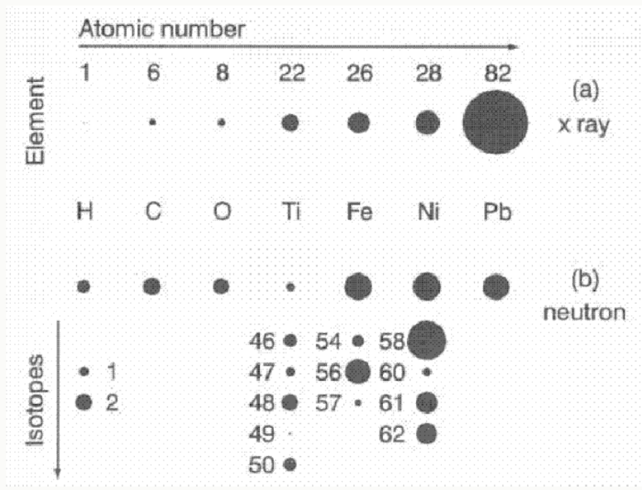
中国科学院大学 | 2026 年 9 月 16 日 | 31
中子和X射线对不同原子散射能力对照

Slide 32
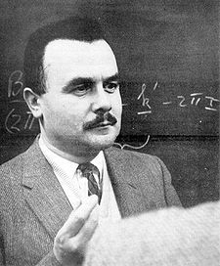
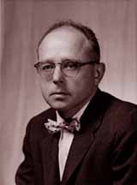
中国科学院大学 | 2026 年 9 月 16 日 | 32
中子衍射相关研究获得Nobel物理学奖
Bertram Brockhouse
(1918-2003)
Clifford Shull
(1915-2001)
1994 Brockhouse, for the development of neutron spectroscopy
1994 Shull, for the development of the neutron diffraction technique.

Slide 33
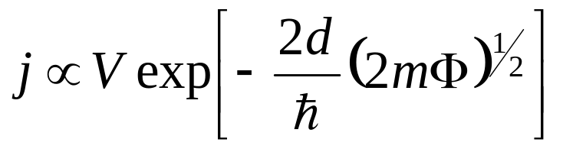
扫描隧穿显微镜(STM)
Scanning Tunnelling Microscope
中国科学院大学 | 2026 年 9 月 16 日 | 33
根据量子力学的隧穿效应，隧穿电流密度
电极距离d变化0.1nm将导致隧穿电流变化一个数量级；
扫描隧穿显微镜正是利用隧穿电流对电极间距离的极端灵敏特性；
扫描隧穿显微镜可以用来研究材料表面处几何和电子结构。

Slide 34
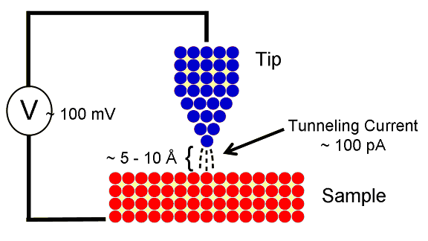
中国科学院大学 | 2026 年 9 月 16 日 | 34
http://www.personal.psu.edu/users//e/w/ewh10/ResearchBackground.htm

Slide 35
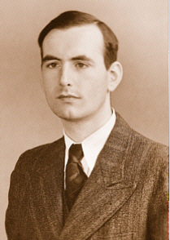
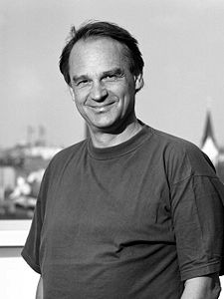

中国科学院大学 | 2026 年 9 月 16 日 | 35
扫描隧穿显微镜相关研究获得Nobel物理学奖
Ernst Ruska
(1906-1988)
Gerd Binnig
(1947-)
Heinrich Rohrer
(1933-)
1986 Ruska, for his fundamental work in electron optics, and for the design of the first electron microscope.
1986 Binnig and Rohrer, for their design of the scanning tunneling microscope.

Slide 36
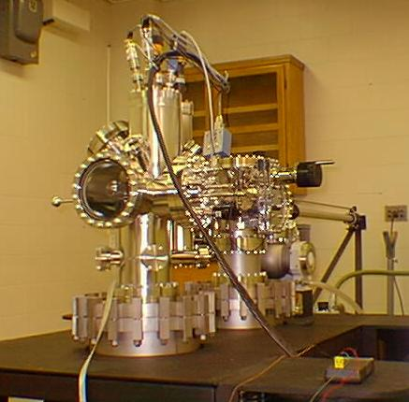

扫描隧穿显微镜
中国科学院大学 | 2026 年 9 月 16 日 | 36

Slide 37

中国科学院大学 | 2026 年 9 月 16 日 | 37
http://www.uta.edu/nano/facility.php?id=55&cat2=STM

Slide 38

中国科学院大学 | 2026 年 9 月 16 日 | 38
http://www.attocube.com/nanoSCOPY/fundamentalsSTM.html

Slide 39

中国科学院大学 | 2026 年 9 月 16 日 | 39
http://msewww2.engin.umich.edu:8383/msewww/research/highlights/electrochemical-etching-of-ultrasharp-tungsten-stm-tips

Slide 40


扫描隧穿显微镜
中国科学院大学 | 2026 年 9 月 16 日 | 40

Slide 41

中国科学院大学 | 2026 年 9 月 16 日 | 41
STM Topographic Image of Si (100)
Field of View: 3nm x 3nm
http://www.unisoku.com/products/SPMSampleImage.html

Slide 42

原子力显微镜(AFM)
Atomic Force Microscope
中国科学院大学 | 2026 年 9 月 16 日 | 42
http://en.wikipedia.org/wiki/Atomic_force_microscopy

Slide 43


中国科学院大学 | 2026 年 9 月 16 日 | 43

Slide 44

原子力显微镜
中国科学院大学 | 2026 年 9 月 16 日 | 44

Slide 45

中国科学院大学 | 2026 年 9 月 16 日 | 45

Slide 46

中国科学院大学 | 2026 年 9 月 16 日 | 46

Slide 47

原子力显微镜
中国科学院大学 | 2026 年 9 月 16 日 | 47

Slide 48

中国科学院大学 | 2026 年 9 月 16 日 | 48

Slide 49

中国科学院大学 | 2026 年 9 月 16 日 | 49

Slide 50

中国科学院大学 | 2026 年 9 月 16 日 | 50

Slide 51

中国科学院大学 | 2026 年 9 月 16 日 | 51

Slide 52

The Chemical Structure of a Molecule Resolved by Atomic Force Microscopy
中国科学院大学 | 2026 年 9 月 16 日 | 52
Leo Gross, et. al., Science, 325, 1110, Aug 28 2009
Leo Gross, IBM research laboratory in Zurich, Switzerland
Notes:
A是结构，B是STM，C是AFM

Slide 53

中国科学院大学 | 2026 年 9 月 16 日 | 53
Gross realized that the atom or molecule at the very tip of the AFM probe governs the contrast and resolution of the microscopy. For this reason, they replaced the metal tip of conventional AFMs with a single molecule of carbon monoxide (CO), which is very stable as well as being subject to significantly smaller van der Waals forces when in close proximity to a sample.
http://nanotechweb.org/cws/article/tech/40257
Notes:
用CO分子放在针尖

Slide 54

Direct Imaging of Covalent Bond Structure in Single-Molecule Chemical Reactions
中国科学院大学 | 2026 年 9 月 16 日 | 54
STM images of a reactant-decorated Ag(100) surface before and after thermally induced cyclization reactions.
Dimas G. de Oteyza, et. al., Science, 340, 1413, May 30 2013
Felix R. Fischer & Michael F. Crommie, University of California, Berkeley

Slide 55

中国科学院大学 | 2026 年 9 月 16 日 | 55
Notes:
A-D为STM图像，E-H为AFM图像

Slide 56


中国科学院大学 | 2026 年 9 月 16 日 | 56
在超高真空和低温条件下，通过原子力显微镜（AFM）观测在铜单晶表面吸附的8-羟基喹啉分子，获得了其化学骨架、分子间氢键的高分辨图像
Jun Zhang, Pengcheng Chen, Bingkai Yuan, Zhihai Cheng, Xiaohui Qiu, Science, 342, 611(2013)
Real-Space Identification of Intermolecular Bonding with Atomic Force Microscopy

Slide 57
网络学习资源
中国科学院大学 | 2026 年 9 月 16 日 | 57
X射线衍射（转动晶体法）
http://www.physics.byu.edu/faculty/campbell/animations/x-ray_diffraction.html
各种晶体衍射法
http://www.xtal.iqfr.csic.es/Cristalografia/parte_06-en.html

Slide 58
本课小结
中国科学院大学 | 2026 年 9 月 16 日 | 58
Ewald球：反射球，限域球（极限球）
X射线衍射图测量方法：劳厄法，转晶法
结构因子、消光条件与衍射峰强
电子衍射、中子衍射
STM与AFM简介

